Slide 1
Elektronické informační zdroje (VIKBA25)
3. Problematika elektronických knih
Martin Krčál
EIZ - kurz pro studenty KISK FF MU
Brno, 9. října 2015
Notes:
1

Slide 2
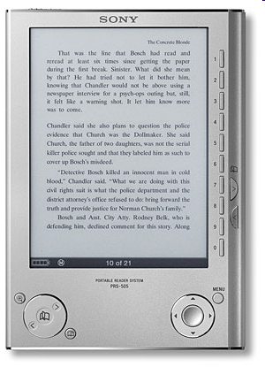
Kniha x e-kniha?

Slide 3
Kniha
rukopisný, tištěný nebo jakýmkoliv způsobem rozmnožený dokument
graficky a knihařsky zpracovaný do tvaru svazku
tvoří myšlenkový a výtvarný celek
Zdroj: TDKIV

Slide 4
e-kniha
= kniha v digitální podobě
vytvořená na počítači
zdigitalizovaná
= jednoúčelové fyzické přenosné zařízení umožňující jednoduchou manipulaci s textem dokumentu
nahrávání, čtení, vytváření poznámek,...
čtečka e-knih???
= kniha v digitální podobě na fyzickém nosiči
Zdroj: TDKIV

Slide 5
Další výklady e-knihy
=digitální soubor se specifickým obsahem (Arnošt Katolický)
co je specifický obsah???

Slide 6
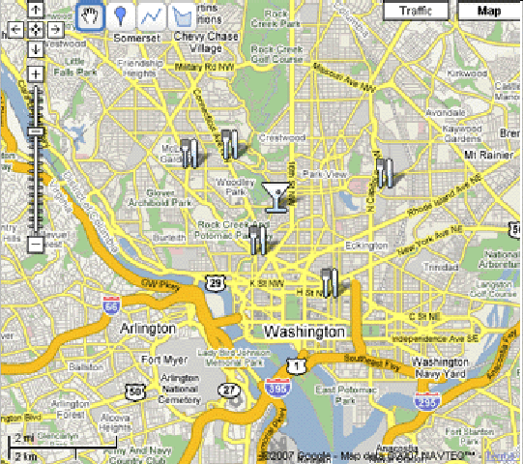
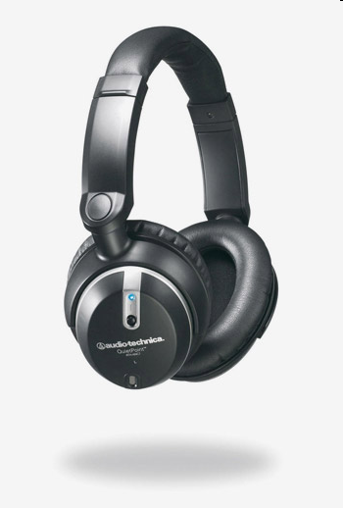
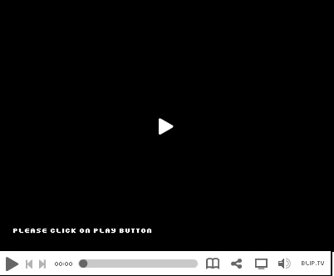
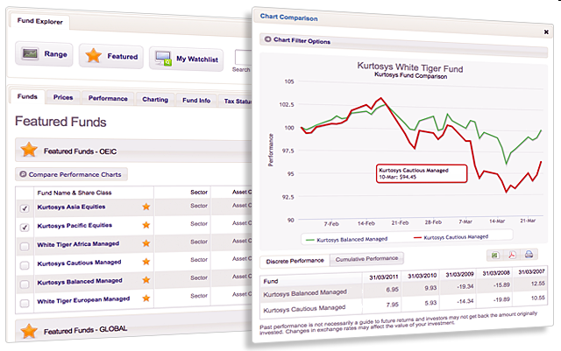
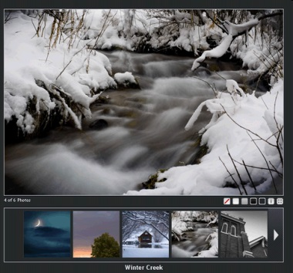
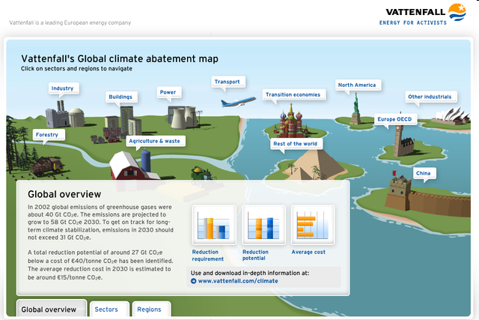
Specifický obsah
WWW

Slide 7
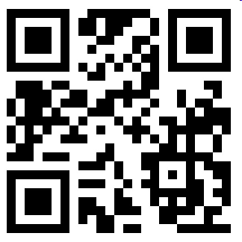
Odkazy v tištěných knihách
QR kódy
pokus o interaktivitu tištěných knih

Slide 8
Výhody a nevýhody
Kniha | e-kniha
čtení bez technického zařízení | musím mít technické zařízení
nezávislost na el. energii | závislost na el. energii
omezené množství knih s sebou | mohu mít celou knihovnu
složitá tvorba kopie, není identická s originálem | jednoduchá kopie, věrná kopie originálu
poznámky = zničení originálu | uživatelské poznámky, možnost stažení
není FT vyhledávání, jen obsah a rejstříky | možnost vyhledání ve FT
kniha je osobní | e-kniha je velmi neosobní
ztráta knihy = nutnost koupit novou | ztráta knihy = možnost stáhnout si znovu (licence)
omezený počet výtisků (dotisk) | neomezený počet výtisků (archiv)
papír má omezenou životnost | životnost e-dokumentu???
jen text a obrázky, chybí interaktivita | text + rozšířený obsah, propojení s jinými el. dokumenty
půjčování knih - ano | půjčování e-knih – v začátcích

Slide 9
Výhody e-knih
vydání knihy i v malém množství
knihy nejsou nikdy vyprodány
autoři nepotřebují vydavatele???
úprava textů na míru
demasifikace
např. poznámky vyučujících v učebnicích
vlastní poznámky
multimediální prvky
přístupnost pro postižené čtenáře

Slide 10
Výhody
aktuálnost
jednoduchá aktualizace e-knih
rychlejší aktualizace než tištěných
ekologické aspekty

Slide 11
Nevýhody
závislost na technickém zařízení
závislost na „civilizaci“
nejednotnost formátů
problém dostupnosti na různých zařízeních
kvalita e-knih
pouze konverze z tištěné verze
problémy s češtinou???
DRM
mikroplatby v ČR

Slide 12
Problémy
dlouhodobá udržitelnost
formáty a kompatibilita
problematika úložiště
techniky a zálohování

Slide 13
Pohled na e-knihy
Je vhodné používat slovo kniha pro datový soubor?
e-kniha nemá být označení pro elektronicky zaznamenaný obsah
označení pro určitý styl práce
nová kvalita práce
E-knihy jsou zde!!!
Bude je někdo číst?
Za jakých podmínek?
Emocionální vztah ke knize
lze vytvořit i k e-knize???

Slide 14
Papírová kniha byla vynikajícím vynálezem, její možnosti jsou však na dnešní dobu značně omezeny!!!
Zdroj: Antonín Pavlíček

Slide 15
Rozdělení knih
beletrie
sekvenční přístup k obsahu
důležitý sled událostí
nejsou potřeba poznámky
odborná literatura (učebnice, slovníky,...)
interaktivní přístup k obsahu
pro vyhledání a ověřování informací
poznámkový aparát
nutnost znovuvyhledání (citace)
srovnání s jinou literaturou
aktuálnost!!!

Slide 16
Jaké by měly e-knihy být
ne pouze napodobenina klasické knihy
posun vpřed = nové možnosti
mobilní
široká podpora zařízení a platforem
jednoduchá dostupnost a aktualizace
one-click-model

Slide 17
Vlastnosti e-knih
interní navigace
fulltextové vyhledávání
interní i externí odkazy
rozšířený obsah
zvýrazňování textu
poznámkový aparát
audiotext (předčítání textu)
audioknihy
jednoduchá aktualizace

Slide 18
Historie e-knih
1971 – projekt Gutenberg (Michael S. Hart)
1995 – Amazon prodává knihy na internetu
1998 – první ISBN pro e-knihu, první e-čtečky
2000 – Riding the Bullet (S. King) jako e-book
2006 – Sony Reader (nová generace čteček)
2007 – Kindle
2009 – Nook (Barnes & Noble)
2010 – iPad s iBook, Kindle 3, e-půjčování
2011 – tablet Kindle Fire ($199)
2012 – v ČR debata o e-knihách

Slide 19
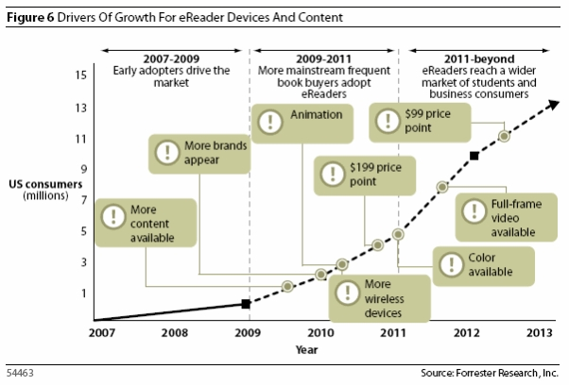
Současnost a budoucnost

Slide 20
Ochrana e-knih

Slide 21
DRM = Digital Rights Management
správa digitálních práv
kontrola nebo omezování obsahu
snaha o zabránění zneužití děl
např. neoprávněné kopírování, užití,...
nejen na e-knihy

Slide 22
Kritika DRM
není možnost vytvoření záložní kopie
nutno nelegálně obcházet
kompatibilita se zařízeními
např. Amazon Kindle a DRM
šikana poctivých uživatelů
komplikace při užívání obsahu
např. vazba na konkrétní zařízení
neefektivní
příklad hudebního průmyslu

Slide 23
Druhy DRM
technické DRM
Adobe DRM
Wooky DRM
...
sociální DRM
vkládání údajů o majiteli do e-knihy
dohledání původního majitele
SIDIM - fungování
testy v Německu (Fraunhofer Institute)
drobné změny textů u kopií (synonyma)
zásah do textu

Slide 24
Formáty

Slide 25
Nejznámější formáty
txt
pouze pro texty, ne rozšířený obsah
malé soubory, jednoduchá přenositelnost, podpora různých zařízení
html
hypertext
možnost čtení v libovolném prohlížeči
PDF
Adobe DRM (Adobe Digital Edition - čtečka)
věrné zachování knižní předlohy (tisk)

Slide 26
Nejznámější formáty
mobi, prc (Mobipocket)
open eBook standard
xHTML + JS = větší možnosti formátování
ePub
otevřený a široce podporovaný standard
ochrana Adobe DRM
pro zobrazení na mobilních zařízeních
azw
odvozený z mobi
výhradně pro Kindle
ochrana Adobe DRM

Slide 27
Další formáty
opf (Open Ebook)
DjVu
lit (Microsoft Reader)
pdb (PocketBook)
chm
...

Slide 28
Zařízení pro čtení e-knih

Slide 29
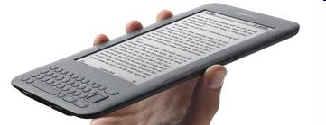
Možnosti přístupu k e-knihám
stolní PC a notebooky
digitální nosiče (CD, DVD)
internet, intranet
čtečky e-knih
tablety
netbooky
mobilní telefony

Slide 30
Čtečky e-knih
technologie e-ink
nemá podsvícený displej???
vlastnosti jako papír
velmi dlouhá výdrž na nabití
měsíc+, 5000-15000 překreslených stran
výborná čitelnost i na slunci
prozatím čb (barva=drahé)
pomalé překreslování
cena 1300+

Slide 31
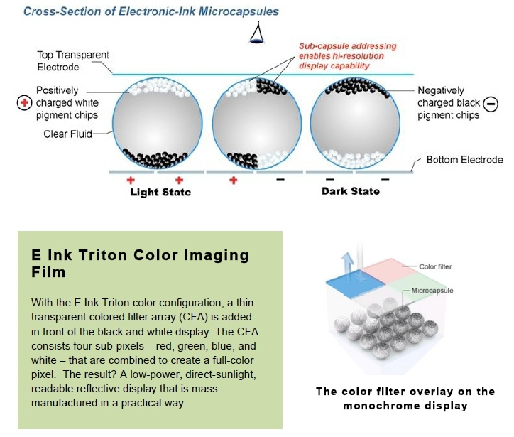
Technologie e-ink

Slide 32
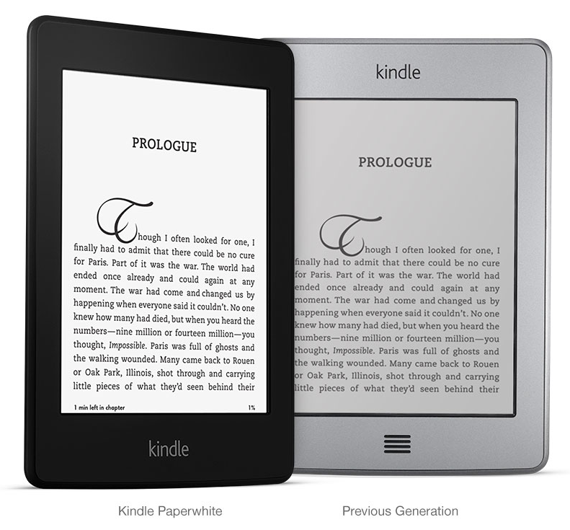
Amazon Kindle
Kindle, Paperwhite + 3G, DX
formáty
AZW3(Kindle Format 8), AZW(Kindle), TXT, PDF, MOBI, PRC, HTML, DOC, DOCX, JPEG, GIF, PNG, BMP
propojení na Amazon e-shop
Amazon cloud storage
výdrž přes 8 týdnů
cena od $69

Slide 33
Kindle Paperwhite - podsvícení

Slide 34
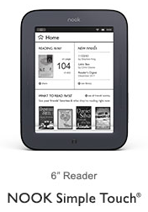
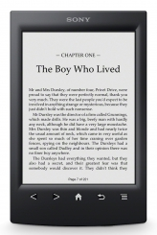
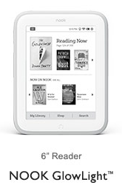
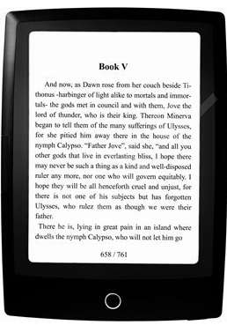
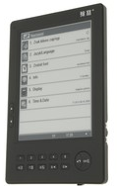
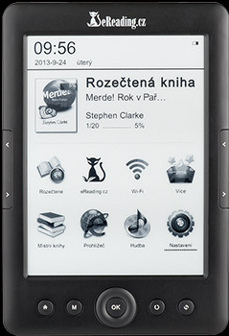
Další čtečky
Sony Reader
Bookeen Cybook
PocketBook
Prestigio
Jinke Hanlin
eReading

Slide 35
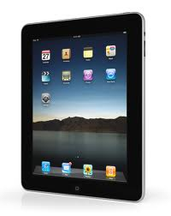
Tablety
multifunkční zařízení
nejen e-knihy
internet, multimedia,...
aplikace
lepší HW vybavení
barevný displej
horší čitelnost displeje na slunci
výdrž baterie max. 10 hodin
dotykové ovládání

Slide 36
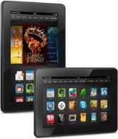
Kindle Fire HD, HDX
nízká cena = od $139
různý výkon
skvělý poměr cena/výkon
Android
7“ a 8.9“ displej
výdrž až 10 hodin, jen čtení až 18h
Amazon AppStore

Slide 37
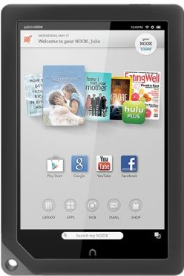
Nook
Nook HD, Nook HD+
7” a 9” HD display
Nook Reading App
Nook Books
prodávají i videa a hudbu
cena od $129

Slide 38
Shrnutí
e-čtečka = čtení e-knih
tablet = zábava
notebook = práce

Slide 39
Legislativa

Slide 40
Autorský zákon
e-knihy nejsou knihy
knihy ošetřuje knihovní licence
nevztahuje se na e-knihy
pravidla užití definovány licenční smlouvou
uzavírá se se zprostředkovatelem e-knihy
hlavní otázky:
lze půjčovat e-knihy???
lze půjčovat e-čtečky???

Slide 41
Nakládání s e-knihami
nelze je zdědit, půjčit ani darovat
ani v případě, že je zapůjčíte či darujete spolu se čtečkou, pokud se čtečkou nebyly pořízeny
nelze je tisknout bez svolení vydavatele
nelze prodat čtečku s e-knihami, které do ní byly nahrány po nákupu
nelze odstranit DRM
ani pro použití na jiném zařízení, i když jste za e-knihu zaplatili

Slide 42
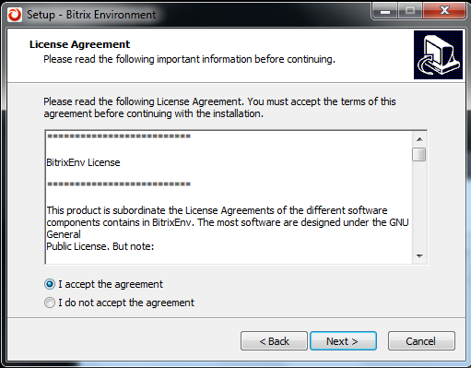
Pokud není stanoveno jinak v licenční smlouvě!!!

Slide 43
Půjčování čteček
není definováno knihovním zákonem
nutno ošetřit v knihovním řádu
nepůjčujeme obsah, ale zařízení
občanský zákoník – ustanovení o smlouvě o výpůjčce zařízení §659-662
ve čtečce je firmware!!!
diskuze v konferenci Knihovna
v licenční smlouvě není zmínka o půjčování
půjčovat čtečky nebo obsah???

Slide 44
Co chce čtenář

Slide 45
Očekávání čtenáře
nižší cena než u tištěných knih
dostupnost kdekoliv
z jakéhokoliv místa na zemi
v knihovně nebo na internetu
vlastní virtuální knihovna
snadná manipulace a aktualizace
one-click
dobrá čitelnost
pořizování kopií, tisk vybraných stran

Slide 46
Cena
jaká by měla být cena za e-knihu???
individuální
kopie tištěné = nižší
odpadá tisk a distribuce
přidaný obsah = stejný nebo vyšší
multimédia, animace

Slide 47
Fenomén pirátství dle T. Řeháka
existující trh
jednoduchost stahování
bez ochrany, one-click
výhodný ekonomický model pro čtenáře
pokud nebude splněno ➔ nelegální stahování
příklady – filmy, hudba

Slide 48
Obchodní model
49 Kč
včetně DPH
Zdroj: Řehák

Slide 49
Prodej e-knih online

Slide 50
Volně dostupné e-knihy

Slide 51
Google Books
největší databáze e-knih na světě
náhledy, ukázkové stránky, plný text
nelze stahovat a tisknout (JS)
lze obejít, nelegální
hodnocení, recenze
propojení na knihkupce a knihovny
vlastní knihovna

Slide 52
OAPEN
Snaha publikovat plné texty recenzovaných knih v režimu OA
humanitní a sociální vědy
plné texty v PDF
zapojují se univerzity
filtrování
vydavatel, jazyk, obor
My Selection

Slide 53
HathiTrust
konzorcium US univerzit
4,6 mil.+ e-knih
prohlížení online, PDF po registraci
vlastní kolekce
Public Collections
rozhraní WorldCat Local

Slide 54
OpenLibrary
světová knihovna
u vybraných FT (starší produkce)
půjčování knih
různé formáty pro čtení

Slide 55
Gutenberg
projekt od roku 1971
Michael Hart
volné knihy
>33.000 knih zdarma
různé formáty
pro PC, IPAD, Kindle, Sony Reader, iPhone, Android
podobné G-projekty po celém světě
více než 100.000 knih

Slide 56
Další zdroje
NDLTD
diplomové a disertační práce
Thesis.cz
závěrečné práce z českých univerzit
Manuscriptorium
staré tisky
BookBoon.com
ekonomie a průvodci na cestách
The Online Books Page
rozcestník volně dostupných e-knih
odkazy na velké i malé repozitáře
odkazy na projekty dle zemí

Slide 57
Situace v knihovnách

Slide 58
Aktuální situace v ČR
půjčování e-knih
digitalizace
půjčování čteček

Slide 59
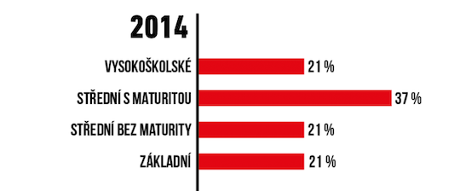
Český trh
54 % mužů a 46 % žen
rozložení tabletů dle pohlaví
3,1 milionu smartphonů
1,6 milionu
tabletů
o 76 % se meziročně zvýšil počet tabletů
Majitelé tabletů dle vzdělání
Zdroje: Tabletmedia.cz a eBooky.cz

Slide 60
Statistiky SČKN - 2014
1 mil.
prodaných e-knih
10 tis.
titulů e-knih (2013)
120 mil.
prodaných knih/rok
1,67%
podíl e-knih na trhu
61%
formát mobi
220
vydavatelů e-knih (2013)
Zdroj: skcn.cz

Slide 61
Statistiky e-knih
2011: prodáno 17 000 e-knih v hodnotě 2,5 mil. Kč, 1500 titulů na trhu
2012: prodáno 200 000 e-knih v hodnotě 29 mil. Kč, 4000 titulů na trhu
2013: prodáno 500 000 e-knih v hodnotě 90 mil. Kč, 6500 titulů na trhu, 1,5 % z celkových prodejů knih
predikce 2015: prodeje v hodnotě 1 miliardy Kč, cca. 15% podíl z celkových prodejů knih

Slide 62
Zkušenosti knihoven

Slide 63
Digitalizace a nové služby knihoven

Slide 64
Půjčování čteček
Výpůjčky čteček
Knihovna Jiřího Mahena v Brně
Moravská zemská knihovna
Městská knihovna v Praze
Krajská vědecká knihovna Liberec
Studijní vědecká knihovna v HK
Jihočeská vědecká knihovna v ČB
Masarykova veřejná knihovna Vsetín
Masarykova univerzita
FF, PedF
...

Slide 65
Půjčování e-knih

Slide 66
Problémy
(ne)existující trh v ČR (pro knihovny)
(ne)existující obchodní model pro ČR
cena e-knih
autorské právo
licenční smlouvy
vydavatel - autor

Slide 67
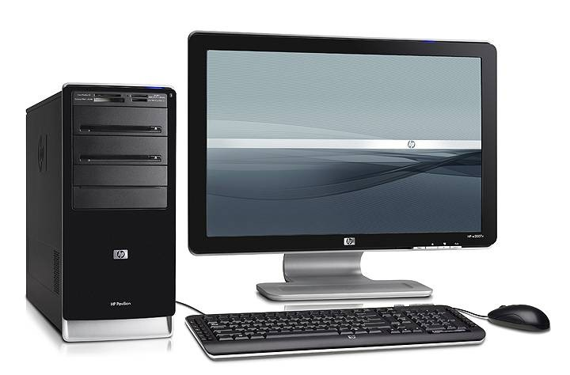
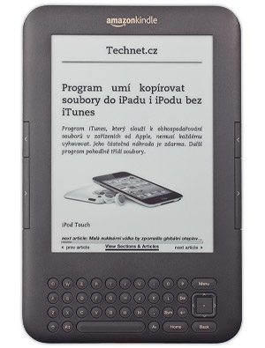
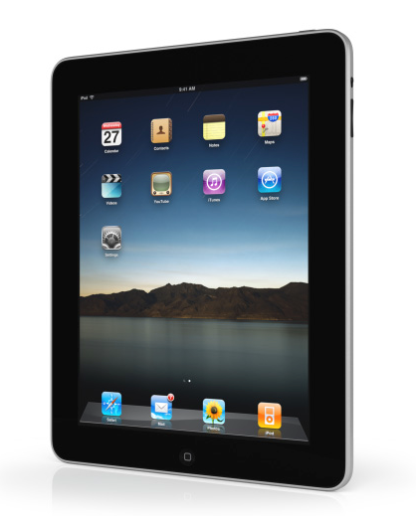
Zásadní otázka - dodávání obsahu

Slide 68
Modely v akademické sféře
roční předplatné
trvalý nákup
„výkupné“ do open access
konzorcia knihoven
zapojení uživatelů (mikroplatby)
tisk
knihovny jako distributoři obsahu
long tail
prodej kapitol???
jiné modely (+půjčování)

Slide 69
Jednání s vydavateli

Slide 70
M. Lippert (e-Reading)
půjčování u nás nemůže fungovat
malý trh
neekonomické (v ČR nepokryje náklady)
problém s cenou e-knihy
koupě: 100 Kč
výpůjčka: 7 Kč
náklady na e-knihu: cca 34 000 Kč
neexistují licenční smlouvy
osa autor – vydavatel
není vůle autorů a ani vydavatelů???

Slide 71
Výpůjčky

Slide 72
eReading
původně forma výkupného
spolupráce knihoven
nutnost domluvit se ☺
5-ti letý závazek
2 kola nákupu
na MU 6 knih (návod)
nyní výpůjčky
21 dní/3 knihy
cca. 2000 e-knih
Shibboleth
využívají různé typy knihoven

Slide 73
Levná-knihovna.cz
výpůjčky až na 14 dní + čtení v knihovně
cca. 450 e-knih
vydavatelství a nakl. Aleš Čeněk
Shibboleth nebo proxy
vlastní DRM, čtečka pro Windows a webová čtečka, pouze on-line
různé typy knihoven, hlavně odborné, např. PRAF UK

Slide 74
Flexibooks
výpůjčky na 31 dní nebo 1 rok
cca. 720 e-knih
Fraus, Portál, Grada
vlastní DRM, čtečky pro iOS, Android, Windows
výpůjčka přes knihovníka
odborné knihovny (např. UTB)

Slide 75
ebrary
výpůjčky na 21 dní + čtení v knihovně
Shibboleth, proxy, IP adresy
Adobe DRM, čtečky pro iOS, Android, webová čtečka DRM
všechny typy knihoven, hlavně odborné

Slide 76
ebrary DASH!
výpůjčky na 21 dní + čtení v knihovně
Sedmá generace, Zlatý řez, Vyd. VŠCHT, Fond O. Motejla
Shibboleth, proxy, IP adresy
Adobe DRM, čtečky pro iOS, Android, webová čtečka
NTK, UK v Praze

Slide 77
MKP - e-knihy do každé knihovny
čtení pouze v knihovně
e-knihy zdarma, marketingová spolupráce
vydavatelé
Academia, Jan Melvil Publishing a Aleš Prager, Univerzita Pardubice, P3K a vydavatelství VŠCHT
12 knihoven
Knihovna FSV UK, NKP, MKP, KnAV ČR, Jihočeské vědecká knihovna, Obecní knihovna Chrášťany, …
více o projektu

Slide 78
Další platformy
eMUNI, EBSCO, BookJet, LitRes
Publero, 3M Cloud Library, Wooky, Knihojed, …

Slide 79
Příklady ze zahraničí
Amazon a Overdrive
od roku 2002
zejména USA a další země, ne ČR
DiViBib a služba OnLeihe
GER, AUT, SWI
od roku 2007
předplacená služba knihovnou
OpenLibrary
volně dostupné knihy
1mil.+ e-knih

Slide 80
Budoucnost e-knih v knihovnách

Slide 81
Závěr
Děkuji Vám za pozornost
Martin Krčál
krcal@phil.muni.cz
Notes:
81

